Slide 1
Логистическая инфраструктура
1.Понятие инфраструктуры логистических процессов
2. Логистические центры
3. Транспортная инфраструктура
4. Информационная инфраструктура
5. Перспективы развития логистической инфраструктуры

Slide 2
Схема взаимодействия логистических мощностей

Slide 3
Логистическая инфраструктура - комплексная инженерно-экономическая система, во всех звеньях которой (на основе эффективного использования транспортных средств, перегрузочного и складского оборудования, а также информационных технологий) обеспечивается максимально возможная скоростная сохранная доставка груза от грузоотправителя грузополучателю

Slide 4
Основные компоненты в системе управления логистической инфраструктурой
- общие вопросы создания, развития и управления логистической инфраструктурой;
- управление парком подвижного состава собственного или привлеченного транспорта;
- использование транспортно-складского оборудования, в том числе, паллетов, контейнеров и т. д.;
- развитие сети магистральных и вспомогательных, подъездных путей;
- повышение эффективности функционирования складского хозяйства, в том числе складских зданий и помещений, складского, производственного и коммуникационное оборудования;
- управление работой подвижного состава на линии (диспетчеризация и маршрутизация перевозок).

Slide 5
Основные элементы совокупности определений логистической инфраструктуры
материальная основа – комплекс технических средств разных видов транспорта, перегрузочного и складского оборудования с оптимальным соотношением параметров, используемый для доставки отдельных или сходных по транспортно-физическим свойствам грузов;
единая согласованная технология доставки грузов от отправителя получателю;
экономическое, организационное и коммерческо-правовое единение различных звеньев;
автоматизация и комплексная механизация основных трудовых процессов, ликвидация тяжелого ручного труда;
снижение общественно необходимых транспортных издержек за счет экономической эффективности функционирования транспортных систем

Slide 6
Инфраструктуру логистических процессов образуют следующие основные группы технических средств:
Средства транспорта и манипулирования для перемещения материального потока между предприятиями, а также внутри них;
Здания и складские сооружения, предназначенные для складирования и сохранения запасов, а также необходимое складское оборудование, обеспечивающее выполнение основных складских функций;
Упаковывание для сохранения продуктов, часто предназначенное также для транспортировки и манипулирования;
Средства обработки информации

Slide 7
Уровневое представление объектов логистической инфраструктуры

Slide 8
Опыт западных стран показал, что работа логистических центров позволяет снизить
транспортные расходы на 7–20 %,
расходы на погрузочно-разгрузочные работы и хранение материальных ресурсов и готовой продукции на 15–30 %,
общие логистические расходы на 12–35 % .

Slide 9
Подходы к определению термина «логистический центр»
Название термина | Определение
Логистический накопительно-распределительный центр | Комплексная интегрированная система грузодвижения, состоящая из территориально разобщенных объектов, технологически связанных между собой выполняемыми функциями по сбору, переработке, распределению и доставке грузов
Логистический центр | Интермодальный объект транспортной инфраструктуры, представляющий собой объединение на определенной территории предприятий сферы логистических услуг, обеспечивающих синергетический эффект и представляющих собой группу независимых или связанных между собой логистических посредников, а также иных сервисных компаний, оказывающих клиентам полный комплекс услуг логистического сервиса по обслуживанию внутрирегиональных, межрегиональных и международных грузопотоков в различных функциональных областях логистики, а именно в снабжении, распределении, складировании, транспортировке и управлении запасами
Логистический транспортно-распределительный центр | Многофункциональный терминальный комплекс, сооружаемый в узлах транспортной сети на пересечении магистральных путей сообщения, гарантированно обеспечивающий клиентуру комплексным транспортно-экспедиционным обслуживанием, функционирующий на основе логистических технологий и обеспечивающий максимальный синергетический эффект во всей логистической цепи от грузоотправителя до грузополучателя на основе интеграции товароматериальных, информационных, сервисных и финансовых потоках

Slide 10
Логистический центр (англ. logistic centre) –
это территориальное объединение независимых компаний и органов, занимающихся грузовыми перевозками (например, транспортных посредников, грузоотправителей, операторов перевозок, таможенных органов) и сопутствующими услугами (например, по хранению, техническому обслуживанию и ремонту), включающее, по меньшей мере, один терминал

Slide 11
Типы логистических центров
Региональные логистические центры
крупные, хорошо оснащенные предприятия, предназначенные для оказания услуг другим предприятиям
Спектр их услуг обычно очень широк, поэтому региональные логистические центры имеют большое число различных подразделений, предназначенных для их оказания
Логистические центры компаний
Региональные логистические центры обычно специализируются на массовой переработке грузов по заказам различных компаний
Их структура зависит от профиля и размеров предприятия. На мелких предприятиях это может быть небольшая группа специалистов-логистиков и два -три компьютера. На крупных фирмах это подразделения с многочисленным штатом и значительным количеством техники
Главная трудность создания логистических центров заключается в дефиците высококвалифицированных кадров.

Slide 12
К основным подразделениям логистических центров относятся:
• крупные складские помещения, оборудованные приспособлениями для погрузки, разгрузки и комплектации грузов; • открытые контейнерные площадки; • железнодорожная станция, обеспечивающая подачу вагонов непосредственно к разгрузочным площадкам складов и контейнерным площадкам; • морской или речной порт; • площадка для ожидания разгрузки и погрузки автомашин; • парк авто- и электропогрузчиков, обеспечивающих перевозку контейнеров международного стандарта; • парк кранов, которые используются для судов, не приспособленных для горизонтального способа погрузки; • административное здание со вспомогательными помещениями; • служба связи; • служба безопасности, обеспечивающая сохранность материальных ценностей и безопасность как сотрудников логистических центров, так и их клиентов, и др.

Slide 13
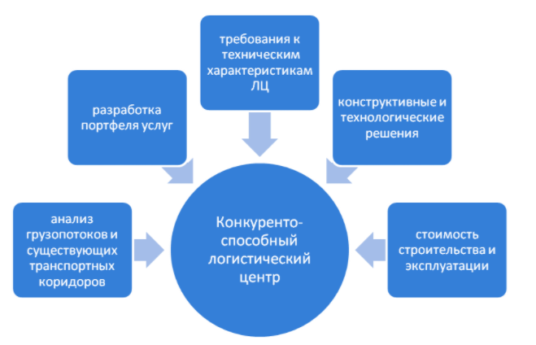
Конкурентоспособный логистический центр

Slide 14
При создании ЛЦ достигаются эффекты:
создание ЛЦ позволяет сохранять интеграцию товаропотоков и эффект масштаба транспортировки в глобальных цепях поставок. Потоки товаров, которые в противном случае "распылялись" бы в морских портах, направляются контейнерными поездами в Л Ц, где имеются достаточные мощности для их переработки и хранения. Тем самым достигается своего рода "сухопутное продление" коммуникаций глобальной морской контейнерной системы с сохранением главных ее особенностей: эффективной индустриальной технологии и низкозатратных магистральных перевозок;
прямой доступ к регулярным интермодальным транспортным сервисам дает владельцам логистических объектов, размещенных на ЛЦ, возможность прямого сообщения с морскими портами и другими узловыми пунктами транспортной системы. Использование ЛЦ позволяет странам, лишенным выхода к морю, эффективно интегрироваться в глобальную систему цепей поставок. В некоторых странах с недостаточным развитием железных дорог создаются ЛЦ, которые обслуживаются, в основном, автотранспортными терминалами. Но и в этом случае прямой доступ к регулярному транспортному сервису даст компаниям, размещенным на территории "терминальной деревни", преимущество перед другими субъектами рынка;
логистические центры являются объектами, где наиболее выгодна концентрация дополнительных логистических услуг.

Slide 15
Наличие ЛЦ в цепи поставок позволяет не только осуществлять операции с товарами, но и управлять товарными потоками, распределяя объемы товаров между пунктами назначения, определяя оптимальный момент поставки, размер партии, выбирая перевозчика и т.д.
Для обеспечения наилучшей реализации указанных эффектов ЛЦ размещаются в узловых пунктах международных транспортных коридоров, в крупных контейнерных портах, в индустриальных районах и в свободных экономических зонах. Часто ЛЦ создаются вблизи больших городов, что сокращает нагрузку на улично-дорожную сеть, создаваемую крупнотоннажными автомобилями, и позволяет освободить городскую территорию от грузовых железнодорожных станций, складов и других подобных объектов.

Slide 16
ЛЦ играют в экономике развитых стран все более значимую роль, во многом определяя развитие их товаропроводящих систем. Они обеспечивают концентрацию и оптимальное направление товарных потоков, стыковку международных и национальных транспортных коридоров, эффективное взаимодействие различных видов транспорта. ЛЦ предоставляют всем участникам логистической деятельности широкий спектр дополнительных неперевозочных и нетранспортных услуг.

Slide 17
Транспортная инфраструктура
Транспортировка как совокупность действий, направленных на перемещение материальных ценностей в пространстве и во времени с использованием соответствующих технических средств, без всякого сомнения, представляет собой компоненту технической инфраструктуры логистики. Системное восприятие логистических процессов предполагает их комплексное рассмотрение, что не исключает автономных, специфических условий функционирования транспортной сферы.

Slide 18
Основные документы, определяющие взаимоотношения, обязанности, права и ответственность транспорта и клиентуры, грузоотправителей и грузополучателей
- Железнодорожный устав РФ;
- Кодекс торгового мореплавания;
- Устав внутреннего водного транспорта;
- Устав автомобильного транспорта;
- Воздушный кодекс.

Slide 19
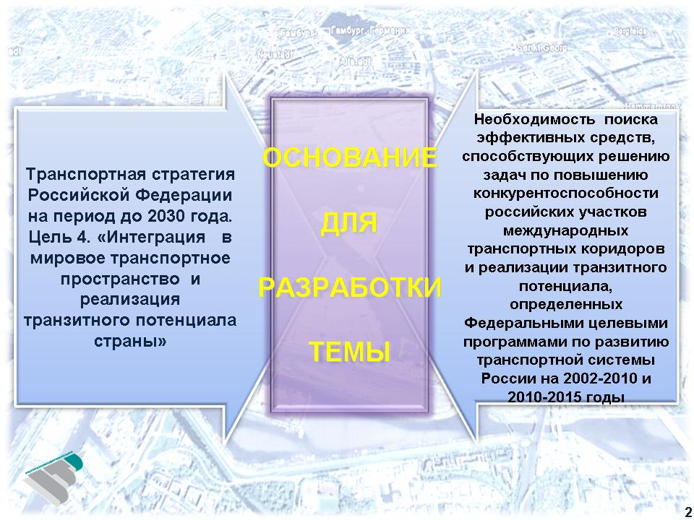
ТРАНСПОРТНАЯ СТРАТЕГИЯ РОССИЙСКОЙ ФЕДЕРАЦИИ НА ПЕРИОД ДО 2030 ГОДА
РАЗВИТИЕ
ЛОГИСТИЧЕСКОЙ
ИНФРАСТРУКТУРЫ
В МУЛЬТИМОДАЛЬНЫХ
ТРАНСПОРТНЫХ УЗЛАХ И МОРСКИХ ПОРТАХ,
РАСПОЛОЖЕННЫХ
В ЗОНЕ ТЯГОТЕНИЯ К
НАЦИОНАЛЬНЫМ И
МЕЖДУНАРОДНЫМ
ТРАНСПОРТНЫМ
КОРИДОРАМ.
СОЗДАНИЕ ОПОРНОЙ СЕТИ ЛОГИСТИЧЕСКИХ ЦЕНТРОВ.

Slide 20
Разработанная Министерством транспорта РФ Транспортная стратегия России на период до 2030 г. предусматривает:
формирование опорной транспортной сети без разрывов и узких мест;
ликвидацию диспропорций в уровне развития транспортной инфраструктуры в отдельных регионах страны;
реализацию приоритетных инфраструктурных проектов, обеспечивающих единство транспортной системы;
развитие опорной транспортной сети на принципах национальных транспортных коридоров;
стыковку национальных транспортных коридоров с МТК европейской и азиатской транспортных систем.

Slide 21
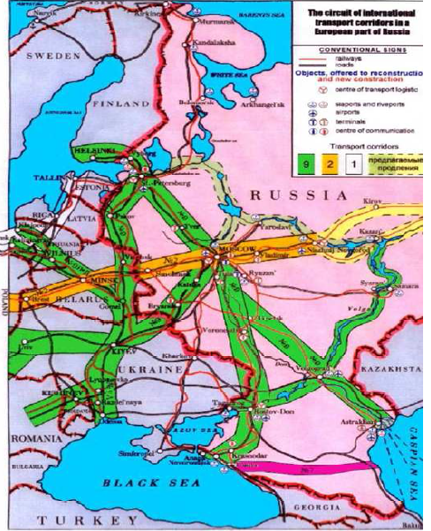
Панъевропейские (Критские) Международные транспортные коридоры, проходящие по территории России

Slide 22
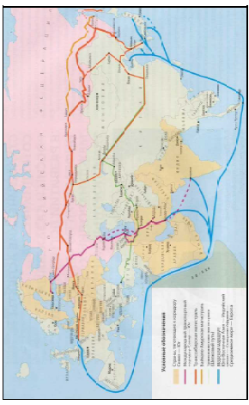
Основные направления евроазиатских транспортных связей и международные транспортные коридоры «Север — Юг» и «Запад — Восток», проходящие по территории России

Slide 23
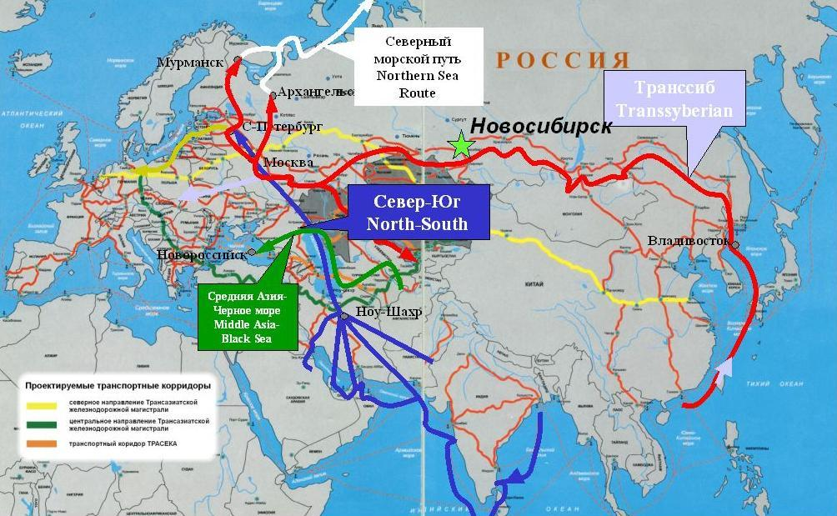
Основные направления евроазиатских транспортных связей и международные транспортные коридоры «Север — Юг» и «Запад — Восток», проходящие по территории России

Slide 24
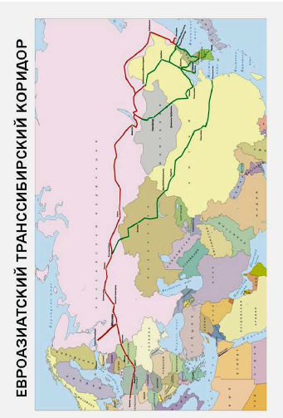

Slide 25
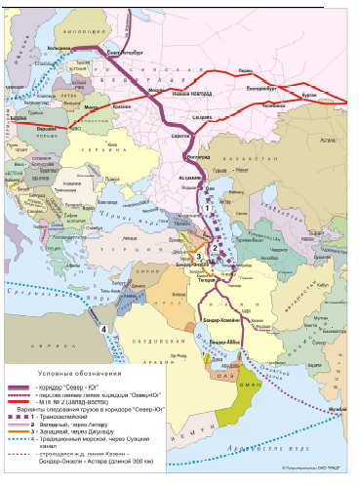
Международный транспортный коридор «Север-Юг»

Slide 26
Информационная инфраструктура
Логистические процессы всегда сопровождались информаци­онными потоками, несущими информацию о перемещении груза, транспортных средств и т. д. Интеграция в логистику систем гео­позиционирования, позволяющих контролировать местонахожде­ние транспортных средств и систем радиочастотного кодирования (RFID) грузов, а также внедрение умных контрактов создают новую цифровую логистику.

Slide 27
Важнейший элемент ци­фровой логистики — электронный документооборот. Создание информационного пространства цифровых перевозоч­ных документов требует применения технологий больших данных и особенно методов их анализа. Использование электронного документооборота при осуществле­нии грузовых перевозок создает предпосылки к развитию цифровой логистики как инновационной технологии управления информаци­онными потоками в логистической сети на всех иерархических уров­нях. На подготовку бумажной документации и на задержку доставки, связанную с ее оформлением, приходится 10—15 % транспортных рас­ходов. При внедрении цифровой логистики на основе юридически признанного электронного документооборота эти расходы и сроки доставки могут быть снижены на 20—40 % .

Slide 28
Взаимодействие между элементами транспортно-логистической цепи и грузовым автомобильным транспортом происходит через терминально-складскую инфраструктуру. Применение RFID технологий в транспортно-логистических системах позволяет своевременно передавать и получать информацию грузах, местонахождении, что в свою очередь делает возможным оперативное планирование, в том числе при возникновении изменений и сбоев на отдельных участках цепи, всеми участниками процесса. Данный подход представляет собой единую цепь поставок, состоящую из элементов технологического цикла складского комплекса отправителя, поставщика и доставки продукции. Эффективность функционирования логистических систем в значительной степени связана с применяемыми в ней технологиями. Современные технологии позволяют предприятиям воплощать новые логистические решения, а внедрение новой техники— оптимизировать производственный процесс, улучшать свою деятельность, реализовывать ранее недоступные и невозможные для осуществления процедуры.

Slide 29
Информационные технологии находятся в активной фазе своего развития. Кроме того, они дали толчок новому направлению в экономике под названием «цифровая экономика», которое в настоящее время находит развитие в государственных программах и правительственных документах. Термин «цифровая экономика» выходит за рамки понятия «информатизация», является новой общемировой идеологией, предполагает более глобальные интеграционные процессы, которые соединяют информационные (цифровые) системы участников бизнес-процесса формируют единое информационно-технологическое (цифровое) пространство.

Slide 30
Перспективы развития логистической инфраструктуры
По оценкам ОЭСР, к 2030 г. мировой ВВП удвоится, оборот международной торговли увеличится, что приведет к росту спроса на транспортные услуги.
Объем авиаперевозок до 2030 г. будет расти на 4,7% в год, грузовых авиаперевозок — на 5,9%, морских контейнерных — на 6%, прогнозируют эксперты ОЭСР

Slide 31
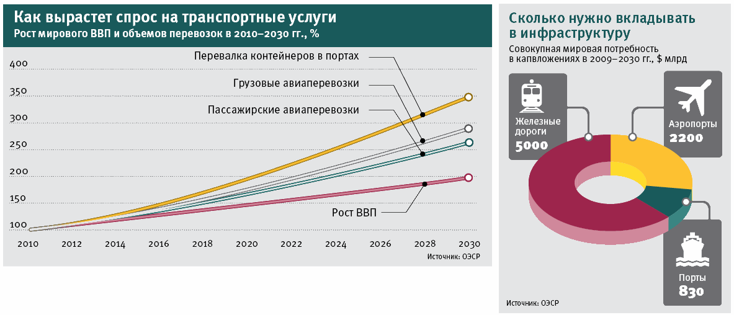

Slide 32
Справится ли с такой нагрузкой транспортная инфраструктура? «Короткий ответ — нет», — предупреждает ОЭСР: пропускная способность основных транспортных коридоров не позволит нарастить перевозки и на 50%, не говоря уже об их удвоении.
Развитым странам нужно строить новые связки между существующими маршрутами, расширять «бутылочные горлышки» и поддерживать существующую инфраструктуру, развивающимся — существенно расширить протяженность транспортных сетей.

Slide 33
Инвестиции в инфраструктуру (включая электросети и телекоммуникации) до 2030 г. должны составить около 2,5% мирового ВВП в год, подсчитали эксперты ОЭСР.
Потребности развивающихся экономик будут выше: им придется не только найти средства на создание новых объектов инфраструктуры, но и в обозримой перспективе существенно нарастить затраты на ее обслуживание.

Slide 34
Вложения в инфраструктуру дают быстрый результат в восстанавливающейся после кризиса экономике, указывает Всемирный банк: в строительстве и промышленности сразу создаются рабочие места, а рост занятости помогает поддержать потребление.
Но главное — за краткосрочным повышением спроса следуют долгосрочные мультипликативные эффекты. Они неодинаковы и зависят от страны, региона, сектора. В развитых экономиках при увеличении госрасходов на 1% дополнительный рост ВВП может составить 0,1-0,2 п. п., указывают эксперты Европейского инвестиционного банка (EIB).

Slide 35
Ставку на инвестиции в инфраструктуру как инструмент восстановления экономики делают и менее богатые страны. Они рассчитывают на частный капитал, который должен последовать вслед за государственным.

Slide 36
Главный способ — государственно-частное партнерство (ГЧП). Среди его основных преимуществ традиционно называют более высокую эффективность частных инвестиций по сравнению с государственными.
Частники принимают на себя часть рисков — например, увеличения стоимости проекта или срыва сроков и стараются приложить максимум усилий, чтобы их избежать.
К тому же именно привлечение частников позволяет государству начать брать плату за использование инфраструктуры — при полностью бюджетном финансировании введение платы, как правило, политически неприемлемо, указывает ОЭСР.

Slide 37
Россия попала в инфраструктурную ловушку.
Без решения транспортных проблем потолок роста экономики — всего 3%. Но именно инвестиции в инфраструктуру могут разогнать экономику. Правда, для этого правительство должно не только раскошелиться, но и решиться на структурные реформы.

Slide 38
Инфраструктура различных видов транспорта развивается без достаточной координации, признаёт Минтранс в госпрограмме до 2020 г.: не используются системы интегрированной логистики, отсутствуют распределительные центры, практически не развиваются технологии интермодальных перевозок.
Государство еще не определилось, куда нужно везти грузы и каким должен быть эффект от перевозок, замечает замдиректора департамента госрегулирования тарифов, инфраструктурных реформ и энергоэффективности Минэкономразвития Ярослав Мандрон.

Slide 39
Мобильность 80% населения осталась на уровне эпохи гужевого транспорта — за год житель страны проезжает всего 2500 км, констатирует директор Института экономики транспорта ВШЭ Михаил Блинкин.
Остальные 20% намного мобильнее, благодаря чему средний показатель по стране — 6900 км в год, но и это почти вдвое меньше, чем в ЕС: 13 000 км (данные Минтранса и Евростата).

Slide 40

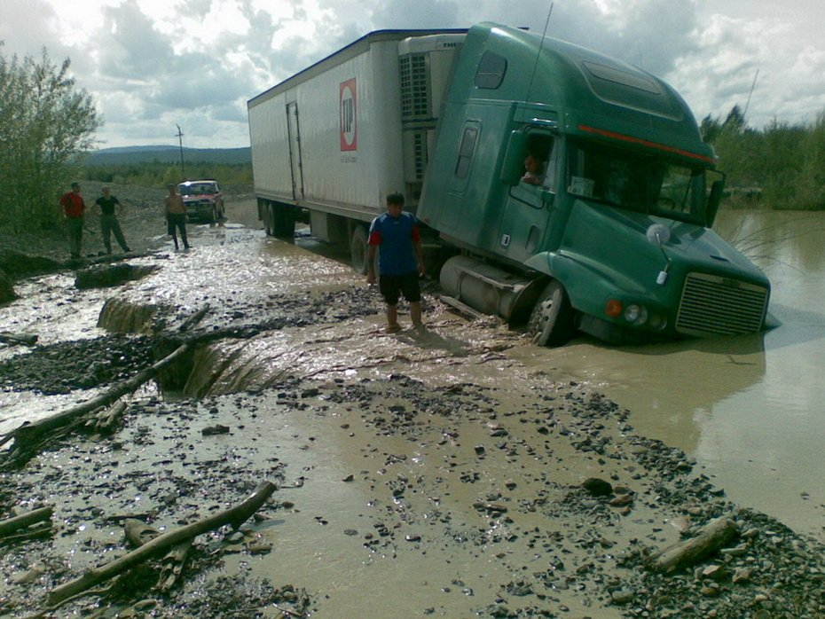
Потери от транспортных происшествий достигают астрономической величины в 8% ВВП в год.
Доля транспортных издержек в цене отечественных товаров — 15-20% против 7-8% в развитых странах.
Особенно сильно транспортные барьеры сказываются на стоимости инвестиционных товаров, например стройматериалов.

Slide 41
Проблемы есть у всех видов транспорта.
Качество 60% автодорог не соответствует нормативам, 92% трасс имеют лишь по одной полосе в каждую сторону, треть работают в режиме перегрузки — за 10 лет уровень автомобилизации вырос на 60%, а протяженность дорог с твёрдым покрытием — на 23%. По состоянию а/м дорог Россию можно приравнять к развивающимся африканским государствам

Slide 42
Железнодорожная сеть развита неравномерно: плотность путей в регионах различается от 0,5 км до 577 км на 10 000 кв. км.
Хотя по протяжённости железнодорожной сети Россия уступает только США и Китаю, но 7%, или 6200 км, железных дорог — «бутылочные горла», а к 2020 г. их может быть уже 18 000 км, или 20%, предупреждает РЖД.

Slide 43
Контейнерные терминалы в портах сейчас загружены примерно на 75% от их операционной мощности.
Отрасль готова к потенциальному росту грузопотока, но есть сдерживающие факторы: любой порт — это железная дорога, автомобильная дорога, энергетика, гидротехника.

Slide 44
Расшивка узких мест позволит оживить экономику.
Сами по себе инвестиции в транспорт по мультипликатору для экономики незначительно отличаются от инвестиций в другие отрасли, говорит он. Зато недостаток пропускной способности наносит наибольший ущерб инвестиционной активности, объясняет он: «Недоинвестирование в транспорт приводит к недоинвестированию в другие отрасли».

Slide 45
В докладе ЦСР дана оценка узких мест на железнодорожных линиях для экономики.
Например, разброс цен в регионах увеличивается на 2,5-13%. В регионе, в котором из-за узких мест на железных дорогах цены выше, инвестиции будут на 1,1-7,5% ниже, чем в регионе с достаточно развитой транспортной инфраструктурой.

Slide 46
